Slide 1
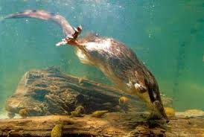
Русская выхухоль
Выполнила Фролова Н.Ю.
учитель начальных классов
МБОУ СОШ №117
г. Н.Новгород

Slide 2
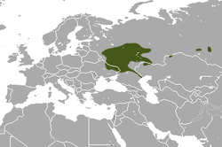
Распространение
Выхухоль — реликтовый вид, млекопитающее семейства кротовых отряда землеройкообразные. В доисторические времена встречалась в Европе вплоть до Британских островов.
Современный естественный ареал имеет разорванный характер и в основном ограничен бассейнами Днепра, Волги Дона и Урала. Водится она также в Казахстане, на Украине, в Литве и Белоруссии изредка.

Slide 3
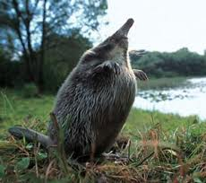
Внешний вид
Русская выхухоль — небольшой зверек. Тело длиной 18—22 см, хвост — такой же, масса до 520 г.
Пальцы до когтей объединены плавательной перепонкой.
Нос хоботом.
Мех у выхухоли густой, бархатистый, очень прочный.
Глаза рудиментарные, размером с булавочную головку. Выхухоли практически слепы, но обладают развитым обонянием и осязанием.

Slide 4
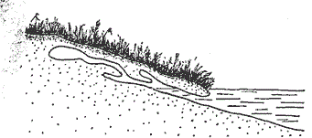
Образ жизни
Выхухоль ведёт полуводный образ жизни.
Наиболее благоприятны для обитания выхухоли замкнутые пойменные водоёмы.
Большую часть года зверьки живут в норах. Выход открывается под водой.
Летом выхухоли живут поодиночке, парами или семьями, а зимой в одной норе могут жить до 12—13 зверьков разного пола и возраста.

Slide 5
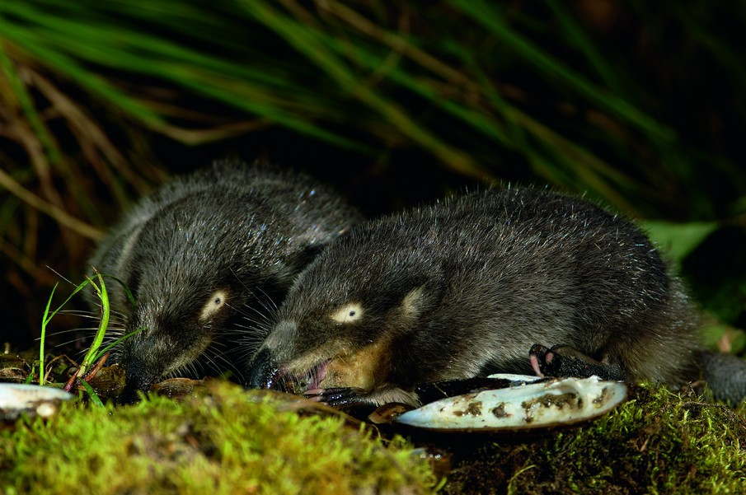
Питание
Выхухоли нуждаются в большом количестве пищи. Взрослое млекопитающее за одни сутки способно съесть количество пищи равное ее весу.
В летний период выхухоль употребляет в пищу в основном только донную живность, к которой относятся личинки жука-радужницы, пиявки, брюхоногие моллюски, личинки ручейников.
Во время зимних месяцев к этому корму добавляются еще разнообразные растительные корма, и даже мелкая рыба.

Slide 6
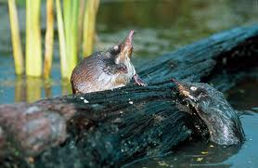
Размножение
Половая зрелость наступает в возрасте 10—11 месяцев.
У самки рождается от 1 до 5 детёнышей, слепых, голых и беспомощных. Масса новорождённого 2—3,3 г.
В месячном возрасте детёныши начинают кормиться взрослой пищей; в 4—5 месяцев становятся самостоятельными.

Slide 7
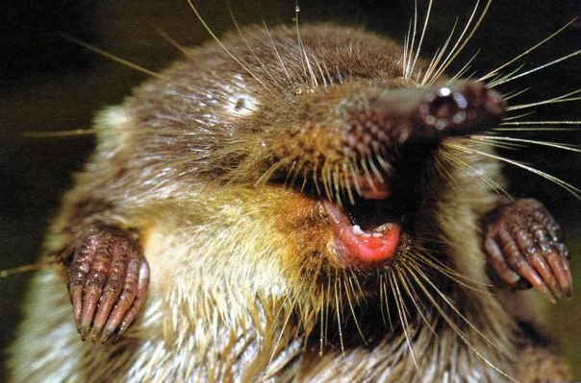
Численность
В начале 90-х гг. численность выхухолей на территории России была около 40 000 особей.
Сейчас численность вида в России составляет около 35 000 особей, сосредоточенных в основном в бассейнах Волги — 20 000 зверьков, и Дона — 10 000 зверьков.

Slide 8
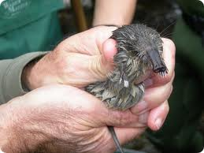
Хозяйственное значение
В прошлом выхухоль являлась ценным промысловым видом. До третьей четверти XVII века её добывали исключительно из-за мускусного запаха.
Только позднее выхухолей стали добывать ради меха, причём он ценился выше бобрового.

Slide 9
Меры охраны
Выхухоль — редкий вид, занесённый в Красную книгу России.
Запрет на добычу выхухоли был объявлен с 1957 года.
С 1929 по 1999 годы было расселено более 10 000 особей.
Были созданы 4 заповедника и 80 заказников федерального и местного значения, где сосредоточено более 30 % от общего числа животных.
Монета Банка России — Серия: «Красная книга» , серебро, 1 рубль, 2000 год

Slide 10
Спасибо за внимание!

